Slide 1
Python Einführung

Slide 2
Agenda
Programmiersprachen
Installation von Python
Entwicklungsumgebung
Python Grundlagen
Erweitertes Python
Ausblick

Slide 3
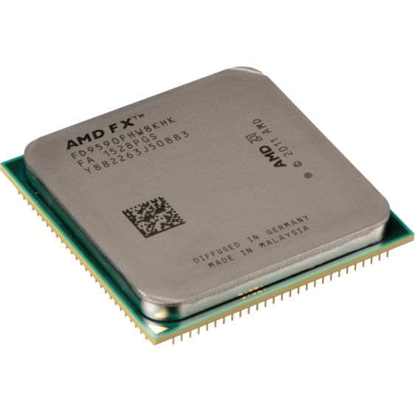
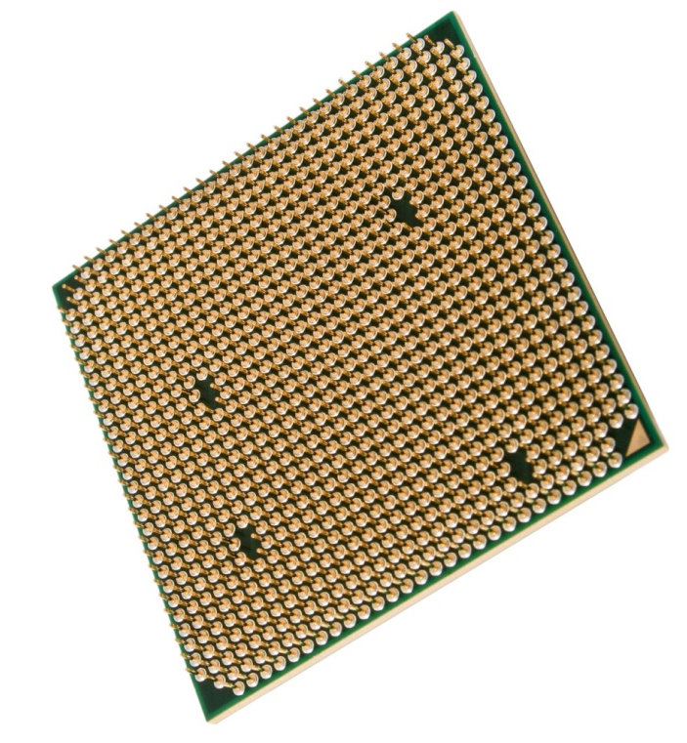
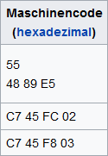
Programmiersprachen Maschinensprache
Prozessor versteht Maschinensprache
Prozessoren führen Befehle / Berechnungen aus
Maschinensprache sind Zahlen
Meist Hexadezimal

Slide 4
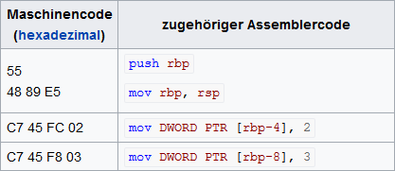
Programmiersprachen Assembler
Hardwarenah
Für tief eingestiegene Programmierer lesbar
Befehle (blau) und Daten (braun)
mov: Daten verschieben
r: Register
DWORD: Anzahl der Bits

Slide 5
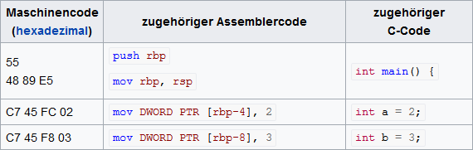
Programmiersprachen C
Programmiersprache von 1972
Gliederung in Funktionen, Variablen, …

Slide 6
Programmiersprachen Python
Hochsprache
leicht(er) verständlich
nicht so nah am Prozessor orientiert
Kostenlos verfügbar
für den Raspberry PI
für den PC
online
Universalsprache („general purpose programming language“)
kann viele verschiedene Probleme lösen

Slide 7
Programmiersprachen Python
Bibliotheken verfügbar
man muss das Rad nicht neu erfinden
man kommt schneller zum Ergebnis
Unterstützt zwei grundlegende Paradigmen (Denkweisen)
objektorientiert („alles ist ein Ding“, z.B. ein Bild)
prozedural („alles ist ein Algorithmus“, z.B. eine Funktion)
interpretierte Programmiersprache
Gegensatz zu compilierten Sprachen
langsam(er)
plattformunabhängig

Slide 8

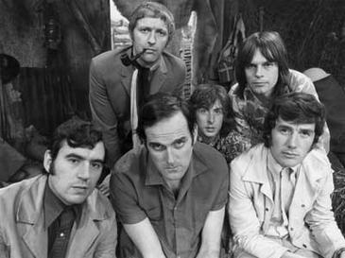
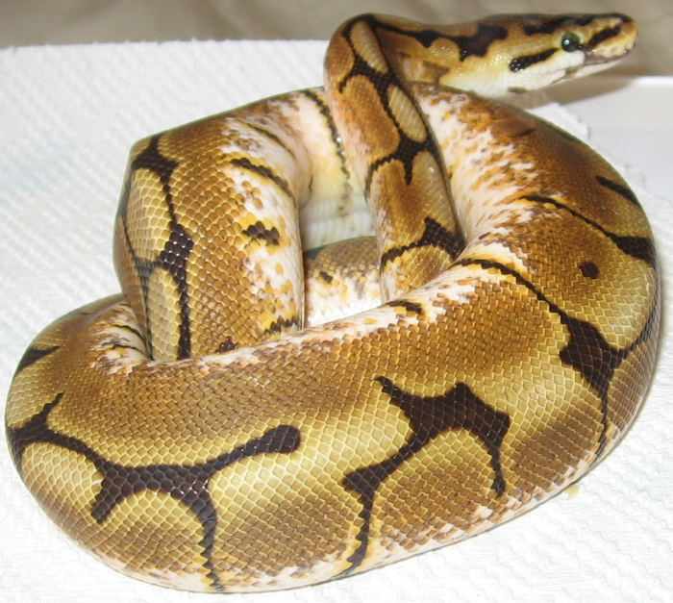
Programmiersprachen Python
Namensgebung
Logo enthält zwei Schlangen
Name stammt von Monty Python
Notes:
Bild: https://en.wikipedia.org/wiki/Monty_Python
Bild: https://en.wikipedia.org/wiki/Python_(genus)#/media/File:Spider_Morph_Ball_Python.png, CC-BY-SA 3.0 WingedWolfPsion

Slide 9
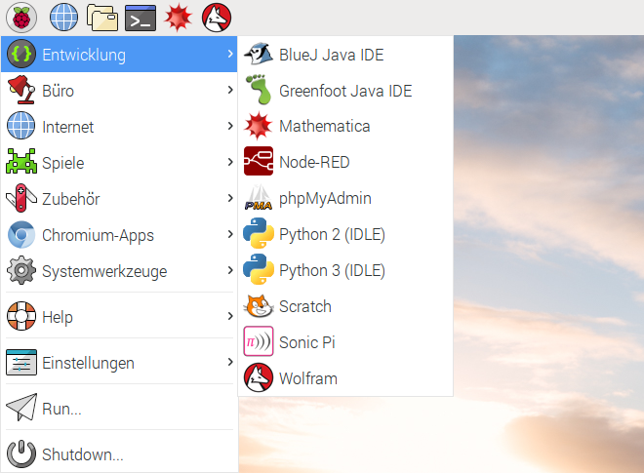
Installation Raspberry Pi
Python 2 und 3 sind bereits installiert

Slide 10
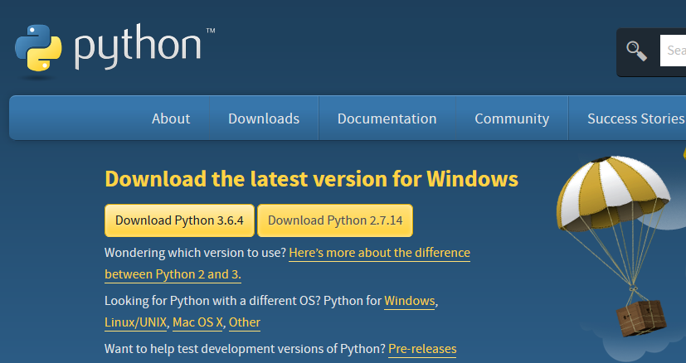
Installation Windows
Offizieller Download
https://www.python.org/downloads/

Slide 11
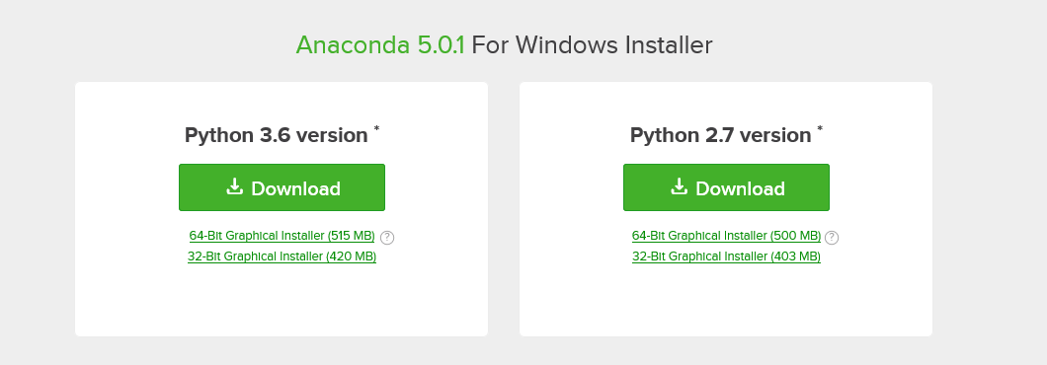
Installation Windows
Download mit großer Anzahl an Bibliotheken
https://www.continuum.io/downloads#windows

Slide 12
Entwicklungsumgebung allgemein
Programmieren - aber wie?
Benötigte Programme
Schreiben: Editor („Notepad“)
Farbliche Hervorhebung?
Liste von möglichen Befehlen?
Übersetzen: Compiler / Interpreter
Fehler finden?
Ausführen
Schrittweise Ausführung?
Variablen ansehen?
Lösung: IDE = Integrated Development Environment
Notes:
Eine IDE vereint mehrere Programme, die ansonsten einzeln vorliegen, zu einem großen Programm, das alle Aufgaben eines Entwicklers unterstützt.
Sie hilft beim Schreiben, weil es bekannte Befehle farblich hervorhebt.
Sie hilft während des Tippens, weil es mögliche Befehle ergänzt und aus einer Liste auswählbar macht.
Die IDE kann Programme direkt starten, diese auch Schritt für Schritt ausführen und man kann den Inhalt von Variablen ansehen („Debugger“)

Slide 13
Entwicklungsumgebung Raspberry Pi
Bereits installiert: IDLE
wenig zusätzliche Funktionalität
viele Fenster
Besser: PyCharm
Kostenlos verfügbar
Notes:
IDLE ist die Abkürzung für Integrated Development and Learning Environment

Slide 14
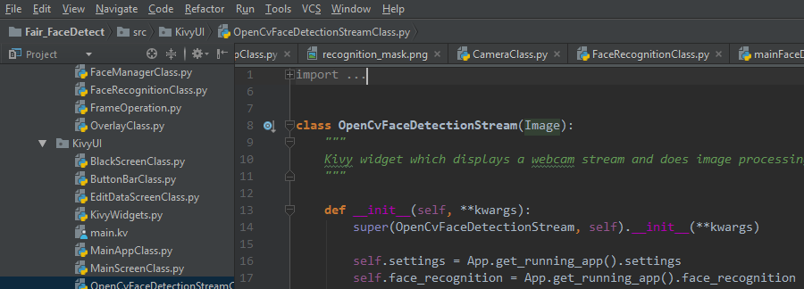
Entwicklungsumgebung Windows
PyCharm
https://www.jetbrains.com/pycharm/

Slide 15
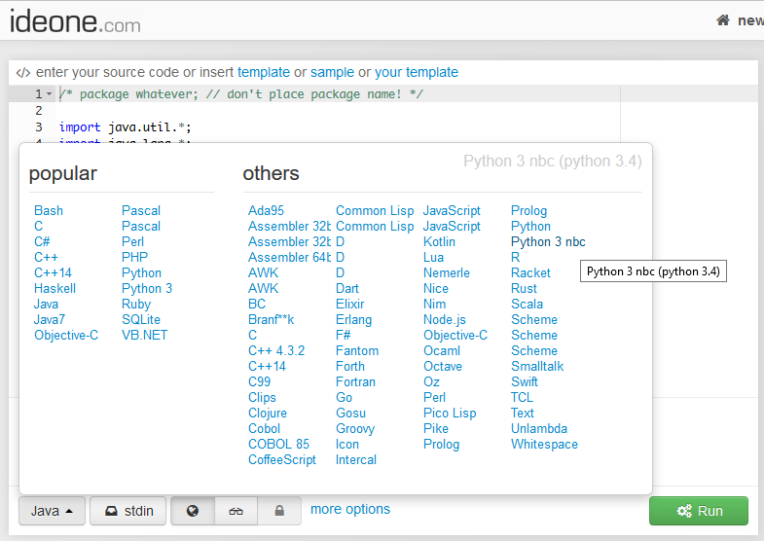
Entwicklungsumgebung Online
IDEone
https://ideone.com/
Sprache auf Python umstellen
ohne Debugger

Slide 16
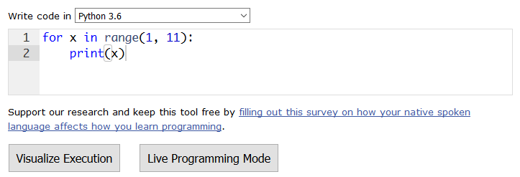
Entwicklungsumgebung Online
Python Tutor
http://www.pythontutor.com/visualize.html#mode=edit
Mit Debugger

Slide 17
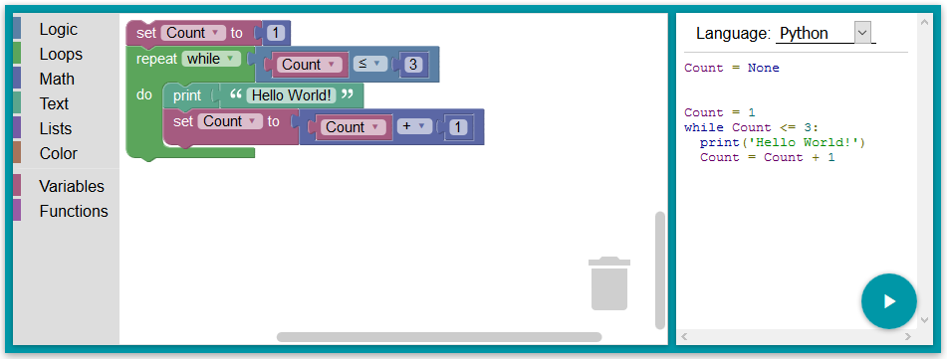
Entwicklungsumgebung Online
Blockly
https://developers.google.com/blockly/
Baustein-Prinzip, kann Python anzeigen

Slide 18
Python Grundlagen
Kommentare
Rechnen
Text
Listen
Wahrheitswerte
Wiederholungen
Verzweigungen
Methoden
Funktionen
Ein/Ausgabe
Notes:
Zu den Grundlagen zählt ziemlich viel. Es handelt sich im Prinzip um die Grundbegriffe jeder Programmiersprache.

Slide 19
Python Grundlagen
PY Datei
Textdatei mit UTF-8 Encoding
Eine Anweisung pro Zeile
andere Sprachen trennen Anweisungen mit ;
Einrückung ist wichtig
bei anderen Sprachen oft egal
Variablen existieren ab der ersten Verwendung
meist Deklaration erforderlich
Notes:
UTF-8 Encoding: gilt bei Python 3. Bei Python 2 musste dies noch extra angegeben werden.
Bei anderen Programmiersprachen gibt es auch die Empfehlung, dass nur eine Anweisung pro Zeile stehen soll. Dem Compiler ist es letztlich jedoch egal.
Ebenso verhält es sich mit der Einrückung: eine korrekte Einrückung macht das Programm lesbarer.

Slide 20
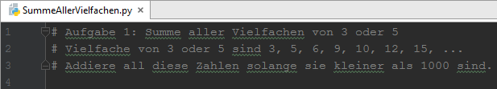
Python Grundlagen Kommentare
Kommentare und Anmerkungen mit #
Notes:
Kommentare sind z.B. für Beschreibungen und Erklärungen nützlich, damit man auch nach einiger Zeit noch versteht, was das Programm tut oder tun sollte. Ein Kommentar kann auch hinter einer Anweisung stehen.

Slide 21

Python Grundlagen Rechnen
Zuweisung eines Werts mit =
mathematische Operationen mit +, -, *, /
Punkt vor Strich
automatische Umwandlung von Ganzzahlen in Kommazahlen
Notes:
Vor dem Gleichheitszeichen steht bei Python der Name der Variablen, wie in Mathematik auch.
Die Zuweisung eines Werts erfolgt mit dem Gleichheitszeichen.
Mathematische Grundrechenarten funktionieren wie in der Mathematik auch, mit den gleichen Regeln.
Im Gegensatz zu anderen Programmiersprachen führt Python automatisch eine Typkonvertierung durch.

Slide 22

Python Grundlagen Rechnen
Erweiterte Rechenoperationen
Ganzzahl-Division: // , z.B. 5//2=2
Rest (Modulo): % , z.B. 5%2=1 , 4%2=0
Potenz: ** , z.B. 2**3=2³=8
Klammern: (…) , z.B. (3+1)*2=8

Slide 23

Python Grundlagen Rechnen
Priorität von Rechenoperationen
KPMDAS
kein Programm macht diese abwegigen Sachen
Klammern, Potenzen, Multiplikation/Division, Addition/Subtraktion
Variablen dürfen mehrere Buchstaben haben
Multiplikation muss immer explizit angegeben werden

Slide 24
Python Grundlagen Rechnen
Abkürzungen
i+=1 bedeutet i=i+1, d.h. i wird um eins erhöht
i*=2 bedeutet i=i*2, d.h. i wird verdoppelt
Dito: -=, /=
Selten: **=, %=, //=

Slide 25
Python Grundlagen Rechnen
Aufgabe 1
Berechne 356 ∙ 4³

Slide 26

Python Grundlagen Text
auch: Zeichenketten, Strings
In Anführungszeichen ("...") („quotation marks“,“double quotes“)
In Hochkomma ('…') („apostrophe“)

Slide 27


Python Grundlagen Text
Anführungszeichen in Zeichenketten
sollen Anführungszeichen oder Hochkommas im Text vorkommen, muss es dem Interpreter „entrinnen“ („escape“)
das geschieht mit einem umgekehrten Schrägstrich \ („Backslash“)
soll ein Backslash vorkommen, gilt dasselbe

Slide 28

Python Grundlagen Text
Neue Zeile: \n
Backslash: \\
Anführungszeichen, Apostroph: \" , \'
Sonderzeichen aus Zeichentabelle (Unicode-Tabelle): \uhhhh
(hhhh wird durch die hexadezimale Zahl aus der Tabelle ersetzt)
oder dank UTF-8 einfach einfügen

Slide 29
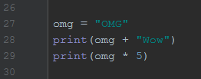
Python Grundlagen Text
Rechnen mit Text
eine Variable kann auch Text enthalten
Verknüpfen von Text mit +
Multiplizieren mit *

Slide 30

Python Grundlagen Text
Zerteilen von Texten
mit [start:ende]
Beginnt (wie vieles beim PC) mit 0
viele Sonderfunktionen
[6]
[:5]
[6:]
[-5:-1]

Slide 31

Python Grundlagen Text
Umwandlungen
Benutzereingaben sind zunächst Text
Text zu Ganzzahl: int(text)
Text zu Kommazahl: float(text)
Zahl in Text: str(zahl)

Slide 32
Python Grundlagen Text
Aufgabe 2
Was ist das Quadrat der mittleren beiden Ziffern von 36²?
36² → XYYX → YY → YY²
Löse die Aufgabe so, dass sie für beliebige andere Zahlen wiederholt werden kann
Notes:
36² = 1296
mittlere beiden Stellen: 29
Lösung: 29² = 841

Slide 33
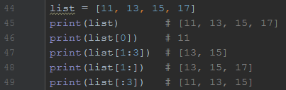
Python Grundlagen Listen
Liste: eckige Klammern: [ ]
durch Komma getrennte Einträge: [x, y, …]
Zerteilen wie bei Text
list[start: ende]
list[start]
list[start:]
list[:ende]

Slide 34
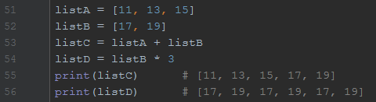
Python Grundlagen Listen
Aneinanderhängen von Listen mit +
Vervielfachen von Listen mit *
Notes:
TODO: Screenshot verbessern: es sieht so aus, als würde die Liste ggf. sortiert. Das ist nicht der Fall.

Slide 35
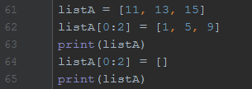
Python Grundlagen Listen
Ändern: einem Slice neue Werte zuweisen
Löschen: einem Slice eine leere Liste zuweisen

Slide 36

Python Grundlagen Listen
Einträge von beliebigem Typ
Achtung: nicht mit jedem Inhalt kann man alles machen
Länge einer Liste ermitteln: len(liste)

Slide 37
Python Grundlagen Listen
Aufgabe 3
gib die ersten drei Elemente der Liste [2, 3, 5, 7, 11, 13, 17] aus

Slide 38
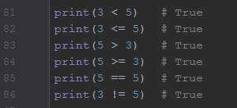
Python Grundlagen Wahrheitswerte
Der Vergleich zweier Zahlen, Texten oder Buchstaben ergibt einen Wahrheitswert, der wahr (True) oder unwahr sein kann (False)
Operatoren
kleiner: <
kleiner oder gleich: <=
größer: >
größer oder gleich: >=
gleich: ==
ungleich: !=

Slide 39
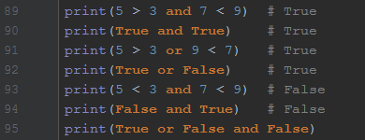
Python Grundlagen Wahrheitswerte
Operatoren
und: and (beide müssen wahr sein)
oder: or (mindestens eins muss wahr sein)
and hat Vorrang vor or
Klammern möglich
Notes:
Wahrheiten können miteinander verknüpft werden

Slide 40
Python Grundlagen Wahrheitswerte
Aufgabe 4
finde heraus, ob die Aussage a<=b>=c wahr oder falsch ist für
a=3, b=9, c=17
a=1, b=2, c=2

Slide 41

Python Grundlagen Wiederholungen
While-Schleife für unbekannte Anzahl von Wiederholungen
while Bedingung:
Eingerückt arbeiten
Am Ende nicht eingerückt weiterarbeiten

Slide 42


Python Grundlagen Wiederholungen
For-Schleife für bekannte Anzahl von Wiederholungen
for Bedingung in Zählbarem:
Eingerückt arbeiten
Am Ende nicht eingerückt weiterarbeiten
Beliebt: range(start, ende)

Slide 43

Python Grundlagen Verzweigungen
If - Befehl
if Bedingung : # wenn Bedingung wahr ist elif Bedingung2 : # wenn Bedingung nicht wahr aber Bedingung2 wahr ist else : # wenn weder Bedingung noch Bedingung2 wahr sind

Slide 44
Python Grundlagen Verzweigungen
Aufgabe 5
Wie viele Zahlen zwischen 100 und 1000 enthalten die Ziffer 3?
Iteration von 100 bis 1000
Wiederholungen (While / For)
Entscheidung
if
Bedingung: enthält 137 die Ziffer 3?
Zerteilung in 1,3,7?
ist 1==3, 3==3, 7==3

Slide 45
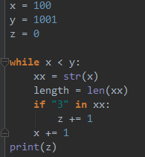
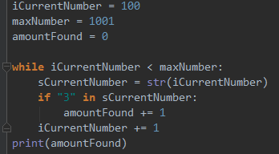
Python Grundlagen Verzweigungen
Lösung
wie viele Zahlen zwischen 100 und 1000 enthalten die Ziffer 3?
Notes:
Die Namensgebung der Variablen in einem Programm kann wesentlich zu dessen Verständnis beitragen.

Slide 46
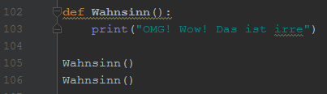
Python Grundlagen Methoden und Funktionen
Zur Wiederverwendung von Code
def methodenname (argument, argument2, …): # irgendetwas tun
Aufruf mit methodenname()

Slide 47
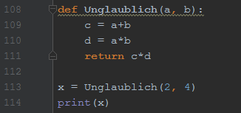
Python Grundlagen Methoden und Funktionen
Zur Wiederverwendung von Code
Gibt ein Ergebnis zurück
def funktionsname(argument, argument2, …): # irgendetwas tun return ergebnis
Aufruf mit funktionsname()

Slide 48
Python Grundlagen Methoden und Funktionen
Aufgabe
Schreibe eine Funktion, die eine Liste mit beliebigen Ganzzahlen aufsteigend sortiert

Slide 49
Python Grundlagen Ein- und Ausgabe
Ausgabe: print(…)
Einfügen von Werten in eine Zeichenkette: "Wert 1: {}, Wert 2: {}".format(wert1, wert2)
Eingabe: x = input(aufforderung)

Slide 50
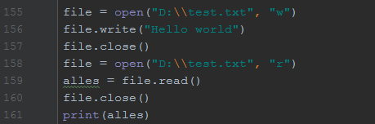
Python Grundlagen Ein- und Ausgabe
Dateien
Datei zum Lesen öffnen: datei = open(dateiname, "r")
Lesen (ganze Datei): inhalt = datei.read()
Lesen (eine Zeile): zeile = datei.readline()
Datei zum Schreiben öffnen: datei = open(dateiname, "w")
Schreiben: datei.write(text)
Datei schließen: datei.close()

Slide 51
Python Grundlagen Ein- und Ausgabe
Schreibe ein Programm, das die Zahlen 1 bis 10 und deren Quadrat sowie deren dritte Potenz ausgibt, aber nur wenn das Quadrat größer 8 und die dritte Potenz kleiner als eine vom Benutzer eingegebene Zahl ist.
Beispiel:
Benutzer gibt 126 ein
Ausgabe:
Reihe: 3,4,5
Quadrat: 9,16,25
dritte Potenz: 27,64,125

Slide 52
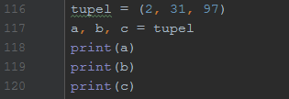
Erweitertes Python Tupel
Mehrere Werten, die zusammen gehören
Einpacken: tupel = (wert1, wert2)
Auspacken: wert1, wert2 = tupel

Slide 53
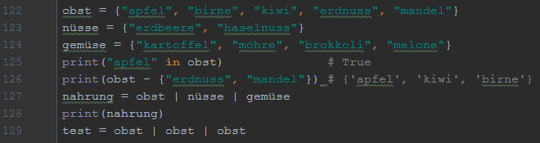
Erweitertes Python Mengen
Mengen („set“) können wie in der Mengenlehre verwendet werden

Slide 54
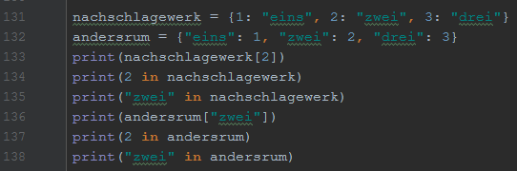
Erweitertes Python Wörterbuch
Wörterbuch („dictionary“)
Name + Wert – Beziehung
Name vorn, Wert hinten deutschEnglisch = {"Apfel": "apple", "Tisch": "table"}
Zugriff über den Namen
Enthält-Funktion (in) gilt für den Namen

Slide 55

Erweitertes Python Wörterbuch
Schleifen mit Name und Wert: for name, wert in dictionary.items():
Notes:
Bei Schleifen über Wörterbücher lassen sich Name und Wert abrufen.

Slide 56
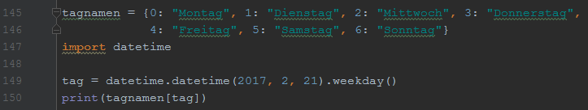
Erweitertes Python Bibliotheken
Bibliothek einbinden: import bibliothekname
Zugriff: bibliothekname.funktion()
Bibliotheken müssen ggf. installiert werden (Lib-Ordner)
Notes:
Das Rad nicht neu erfinden: wiederverwenden von fremdem Code

Slide 57
Ausblick
Klassen und Objekte
Ausnahmen („exceptions“)
Standardbibliothek
…

Slide 58
Zusammenfassung
Python ist eine General-Purpose Hochsprache
Python ist kostenlos für Raspberry und Windows
Zum Programmieren verwendet man eine IDE
Text: "mit \n Zeilenumbruch", auch zerschnippelt
Rechnen: variable = wert + zahl # Anmerkung
Logik: ergebnis = aussage and aussage
Verzweigungen: if
Schleifen: for / while
Listen / Tupel / Sets / Dictionaries: […] / (…) / {…} / {… : …}
Bibliotheken

Slide 59
Fragen

